Slide 1
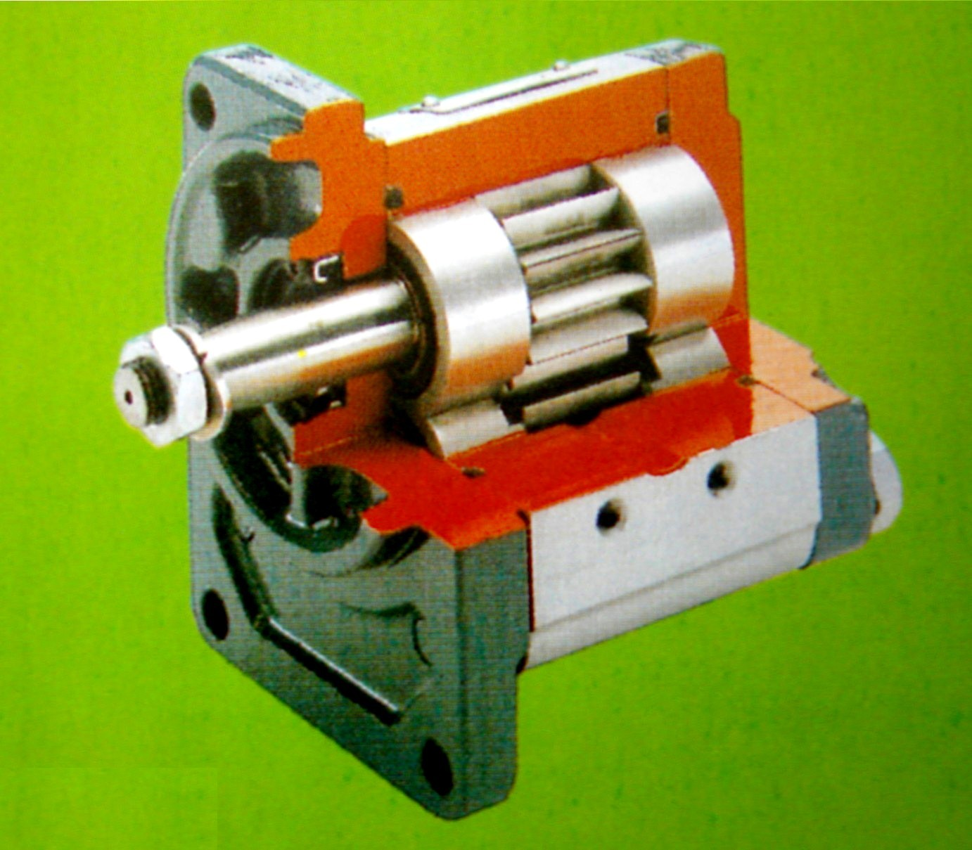
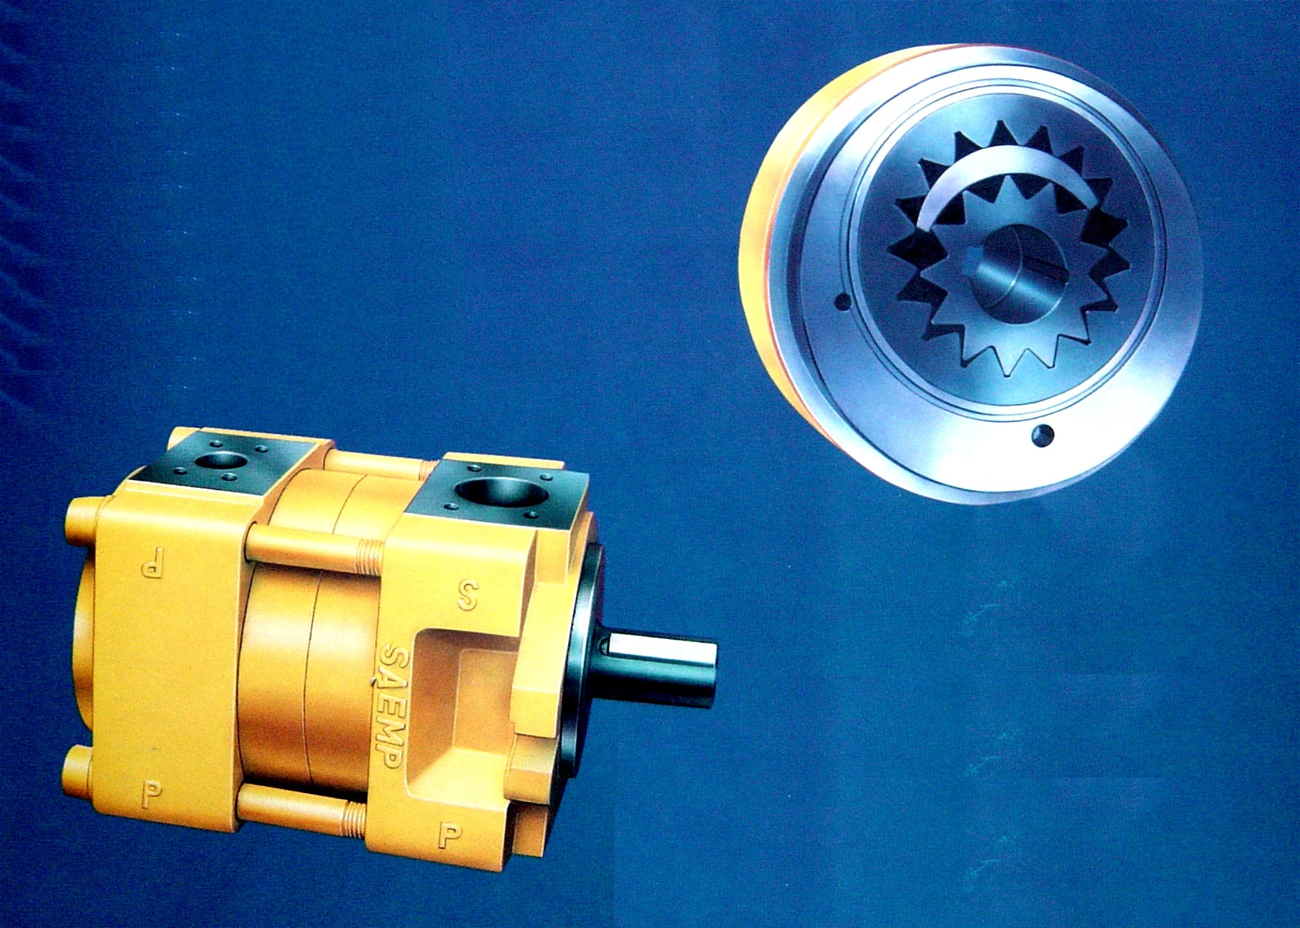
§4-2 齿轮马达

Slide 2
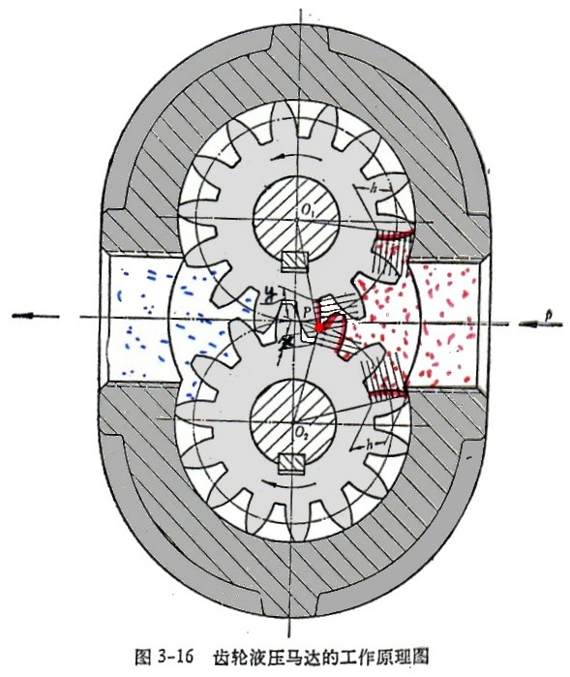
一、齿轮马达
1.结构特点：
两个油口一样大，
有单独的泄油口。

Slide 3
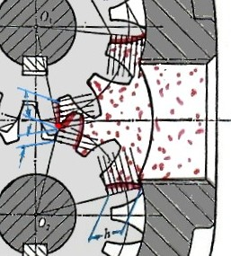
2. 工作原理：
由于两个齿轮的受压面积
存在差值，因而产生转矩，
推动齿轮转动。
T = F r = p A r
F1 = p b ( h – x )
F2 = p b ( h – y )
3. 应用：
高转速、低扭矩 的场合。
y
x

